Slide 1

Industri Pariwisata
Industri Pariwisata dapat diartikan sebagai sehimpunan bidang usaha yang menghasilkan berbagai jasa dan barang yang dibutuhkan oleh mereka yang melakukan perjalanan wisata.

Slide 2
  Lingkup Industri Pariwisata
Daya tarik wisata.
Klasifikasi daya tarik wisata ada dua yaitu site atraksi dan event atraksi. Site atraksi berbentuk wisata alam dan buatan yang tidak dapat dipindah-pindahkan, sedangkan event atraksi merupakan aktivitas yang bisa berpindah tempat seperti halnya atraksi tarian budaya.
Fasilitas wisata.
Wisatawan tetap membutuhkan fasilitas meskipun sedang rekreasi di luar rumah. Fasilitas yang harus tersedia di lokasi rekreasi setidaknya memenuhi kebutuhan makan, minum, tempat istirahat, mandi, beribadah dan sebagainya.

Slide 3
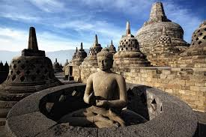
Infrastruktur.
Lingkup infrastruktur merujuk pada kondisi fisik fasilitas umum yang mendukung aktivitas ekonomi dan kehidupan sehari-hari masyarakat setempat, seperti jalan, jembatan, terminal dan sebagainya
Angkutan.
Angkutan berkaitan erat dengan akses menuju lokasi rekreasi.
Keramahan.
Syarat utama agar wisatawan betah berlama-lama di lokasi wisata adalah diperolehnya pengalaman yang mengesankan dan kenyamanan yang dirasakan merupakan kenangan yang tak terlupakan.

Slide 4
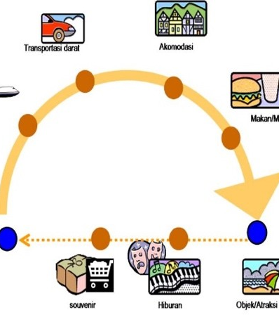
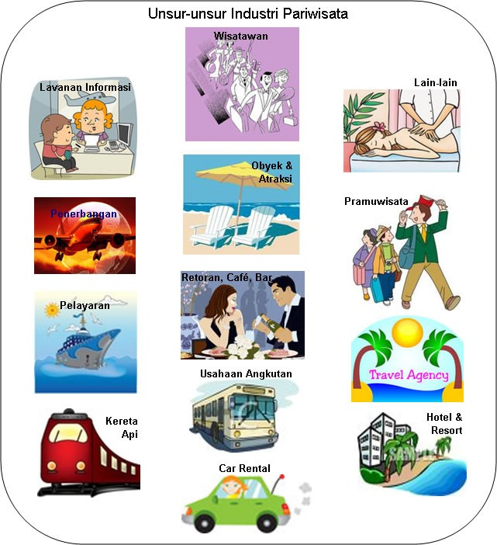
Ada tiga komponen yang mewujudkan produk yaitu:
Wisatawan.
Atraksi wisata.
Fasilitas di lokasi tujuan rekreasi.
Keterjangkauan menuju wilayah tujuan rekreasi

Slide 5
Industri Pariwisata memiliki klasifikasi unsur antara lain:
Jasa Transportasi Wisata
Layanan yang menyediakan angkutan bukan umum karena hanya dipergunakan untuk aktivitas wisata.
Jasa Perjalanan Wisata
Layanan yang disediakan selama melakukan lawatan wisata.
Jasa Makanan dan Minuman
Layanan konsumsi selama dalam lawatan rekreasi.
Penyediaan Akomodasi
Layanan kebutuhan wisatawan seperti tempat menginap atau beristirahat sejenak, tempat menunaikan ibadah di lokasi rekreasi.
Penyelenggaraan Kegiatan Hiburan, Rekreasi
Pelayanan kepada wisatawan berupa penyelenggaraan event dan tempat pertunjukkan kesenian sebagai aktivitas pariwisata.

Slide 6
Penyelenggaraan Pertemuan, Perjalanan Insentif, Konferensi, Pameran
Layanan MICE yaitu Meeting, Incentive, Convention, Exhibition.
Jasa Informasi Pariwisata
Layanan penyediaan berita mengenai pariwisata.
Jasa Konsultan Pariwisata
Layanan pendampingan atau pemberian masukan terkait kepariwisataan.
Jasa Pemandu Wisata
Layanan dari pemandu atau guide untuk keperluan pendampingan wisatawan selama perjalanan rekreasi.
Wisata Tirta
Layanan rekreasi yang berhubungan dengan air seperti olahraga air yang bisa dilakukan di pantai atau danau juga kolam renang.
Spa
Layanan body treatment menggunakan terapi untuk kesehatan dengan mengutamakan kenyamanan wisatawan.

Slide 7
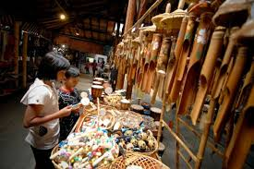
  Spesifikasi Industri Pariwisata
Pariwisata sebagai industri menempatkan hubungan antar elemen kepariwisataan saling terikat dengan spesifikasi sebagai berikut:
Obyek wisata tidak dapat dialihkan.
Permintaan wisatawan dan penawaran pelaku usahasecara bersamaan.
Produk wisata beraneka ragam.
Konsumen wisatawan hanya dapat menerima kondisi produk wisata melalui pamflet, brosur, iklan.

Slide 8
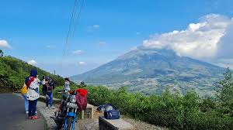
Usaha industri pariwisata termasuk risiko tinggi.
Jadwal atraksi tidak dapat ditunda atau ditahan atau dipercepat.
Patokan yang digunakan dalam industri pariwisata hanya berupa kepuasan seorang wisatawan terhadap pelayanan yang diberikan.
Permintaan kunjungan ke lokasi rekreasi meningkat saat musim libur.
Ketergantungan pada manusia sebagai pengelolanya.
Terbuka menerima perubahan zaman dan perkembangan teknologi.
Persaingan usaha dilakukan dengan cara-cara yang sehat.
Keterlibatan stakeholder untuk mendukung industri pariwisata di wilayahnya.
Kenyamanan wisatawan merupakan fokus utama.

Slide 9
☺ END ☺

